Slide 1


ESTUDIO DE IMPACTO AMBIENTAL EX POST Y PLAN DE MANEJO AMBIENTAL PARA LA ESCUELA SUPERIOR MILITAR “ELOY ALFARO”
Autores: Martínez Marcelo
Vilatuña Brandon

Slide 2
Objetivo Principal
Elaborar EsIA Ex Post y
PMA
Identificar impactos ambientales significativos negativos
Disminuir, mitigar y controlar los impactos ambientales negativos
Objetivos Secundarios

Slide 3
Alcance
El EsIA Ex Post y PMA está referido específicamente a las siguientes instalaciones:
Edificio Comando
Centro Médico
Dormitorio Cadetes
Biblioteca – Bar
Cocina – Calderos
Coliseo
Piscina
Gasolinera
Mecánica Auto Centro
Lavandería
Auditorio
Caballerizas

Slide 4
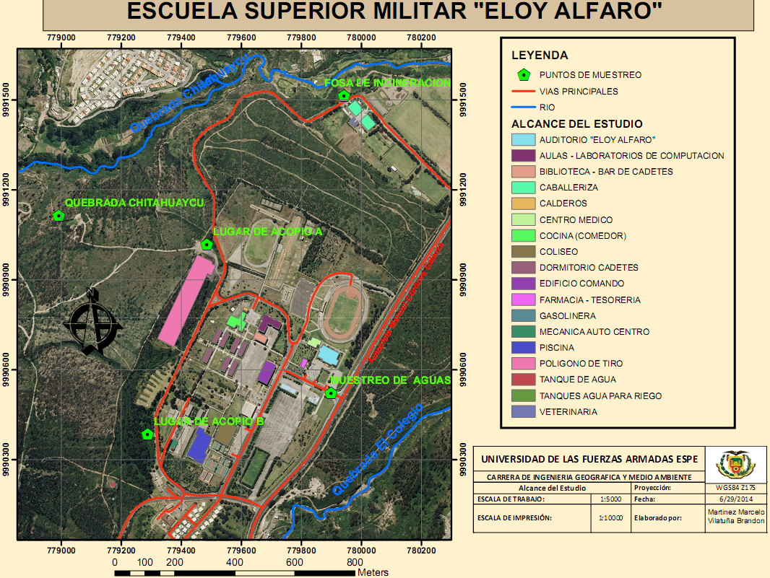
Mapa del Alcance del Estudio

Slide 5
Definición del Problema
Ausencia estudios e implementación de programas, proyectos o actividades
Plan de Seguridad Operacional, Seguridad y Salud Ocupacional y Gestión Ambiental CCFFAA
ESMIL no ha podido obtener certificados ambientales ni regularizado ambientalmente.
Es necesaria el EsIA Ex Post y la implementación de un PMA

Slide 6
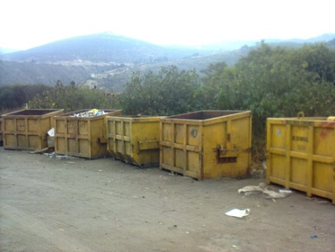
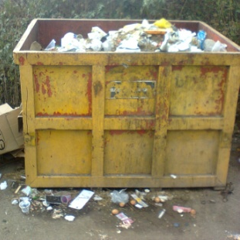
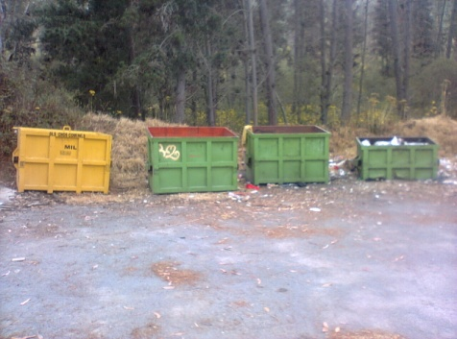
Diagnóstico Socio Ambiental
Manejo de Residuos Comunes
Lugar de Acopio A Lugar de Acopio B
UTM WGS84: 779483m E, 9991018m N. UTM WGS84: 779286m E, 9990385m N.
Fuente: Visita de Campo - Autores: Martínez M., Vilatuña B., 26/08/2013
EMASEO (M, J y S)

Slide 7
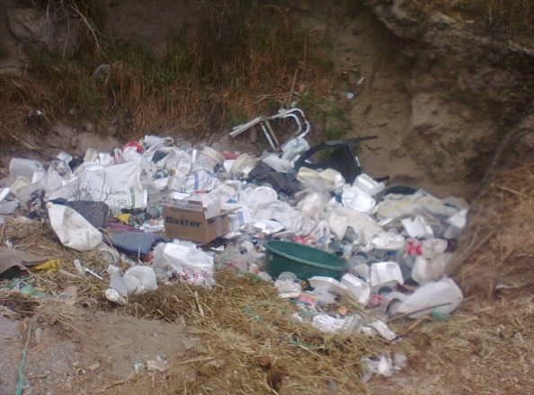
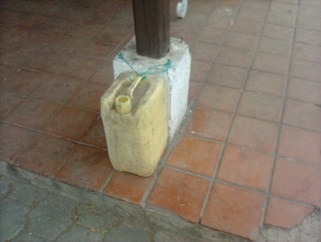
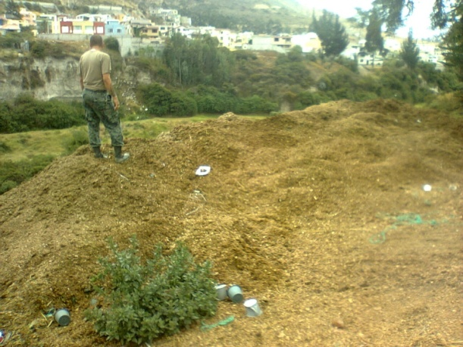
Diagnóstico Socio Ambiental
Manejo de Residuos Comunes
Caballerizas
UTM WGS84: 779944m E, 9991515m N.
Fuente: Visita de Campo - Autores: Martínez M., Vilatuña B., 26/08/2013

Slide 8
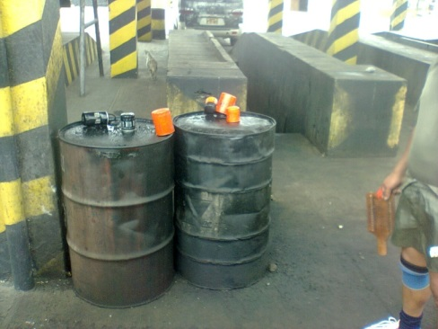
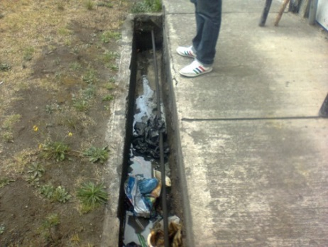
Diagnóstico Socio Ambiental
Mecánica Auto Centro
Manejo de Aceites
Fuente: Visita de Campo - Autores: Martínez M., Vilatuña B., 26/08/2013

Slide 9
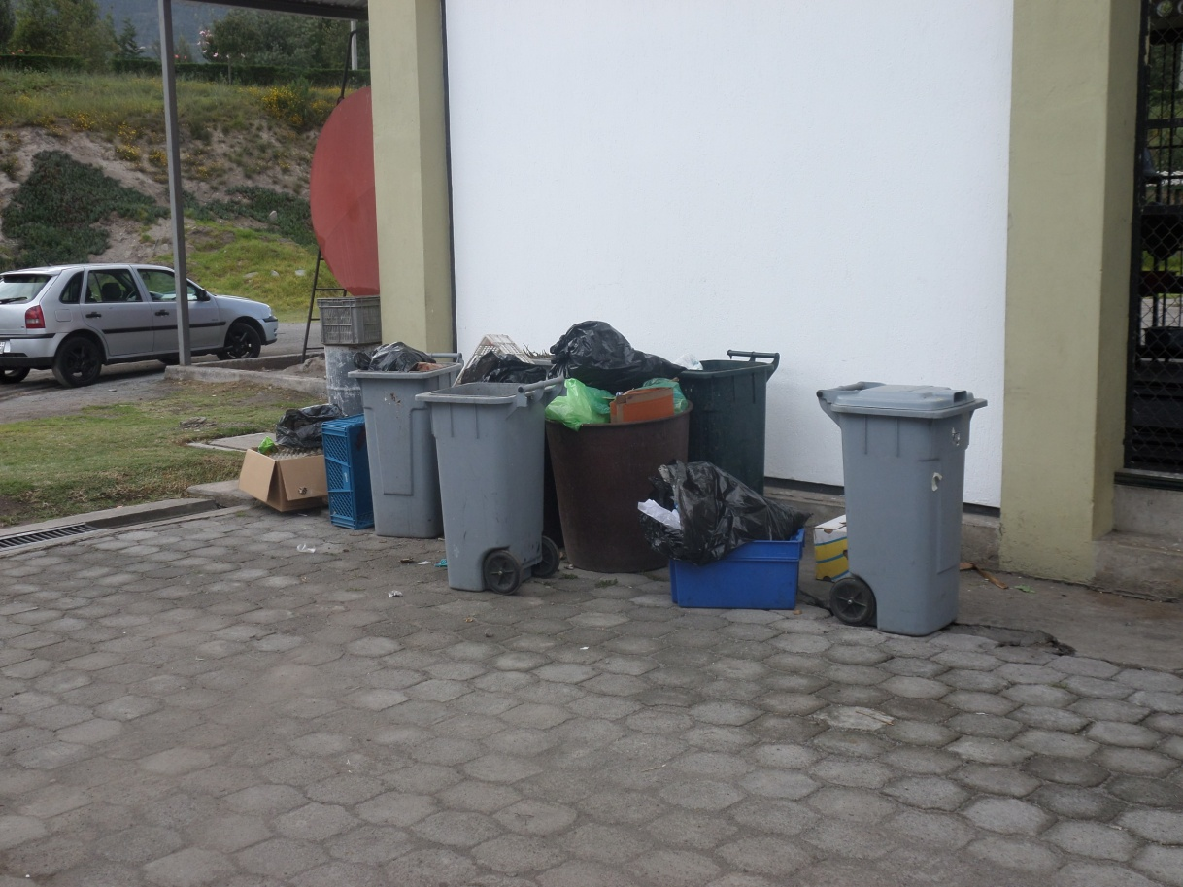
Diagnóstico Socio Ambiental
Cocina - Calderos
Manejo de Residuos
Fuente: Visita de Campo - Autores: Martínez M., Vilatuña B., 05/04/2014

Slide 10
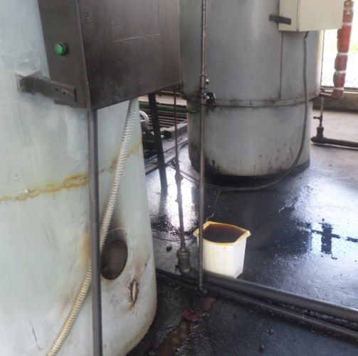
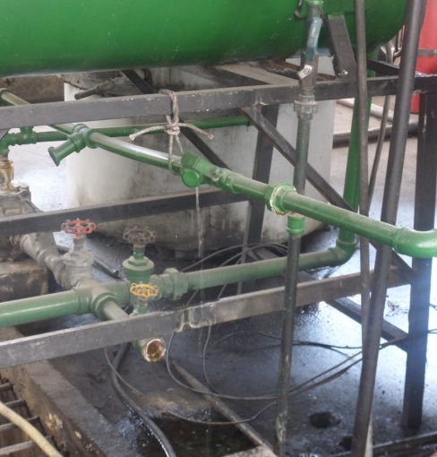
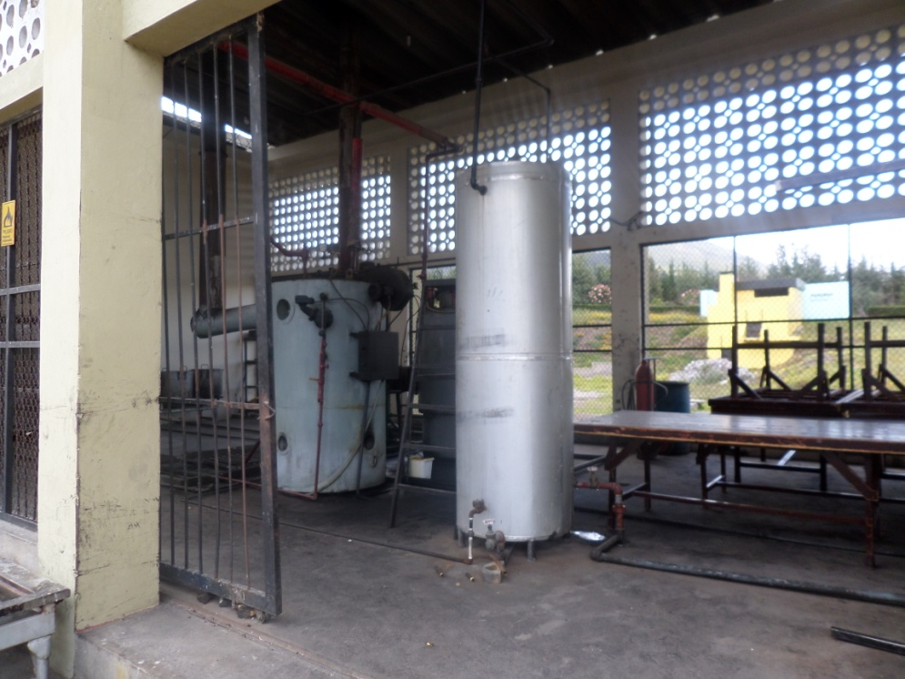
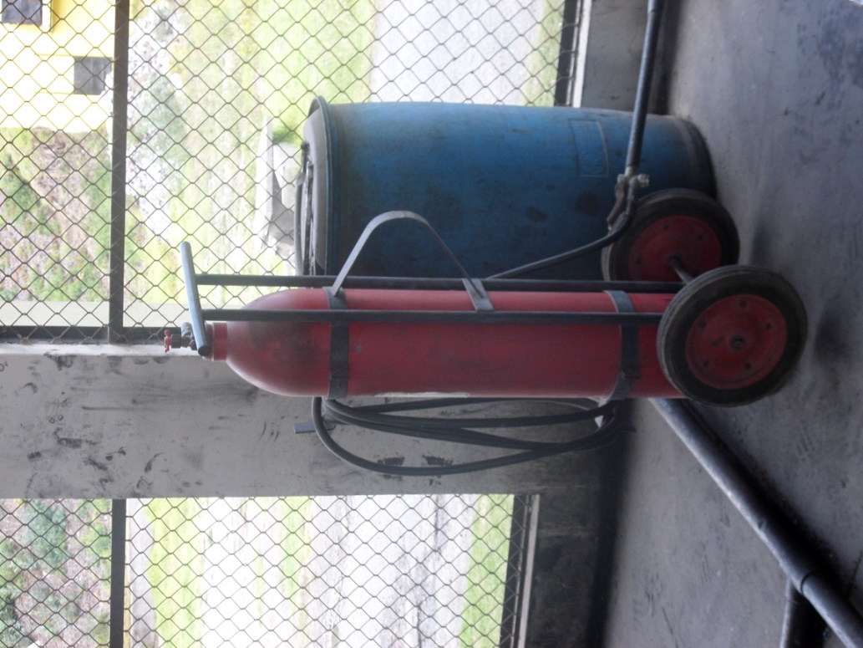
Diagnóstico Socio Ambiental
Cocina - Calderos
Calderos
Fuente: Visita de Campo - Autores: Martínez M.,
Vilatuña B., 05/04/2014

Slide 11
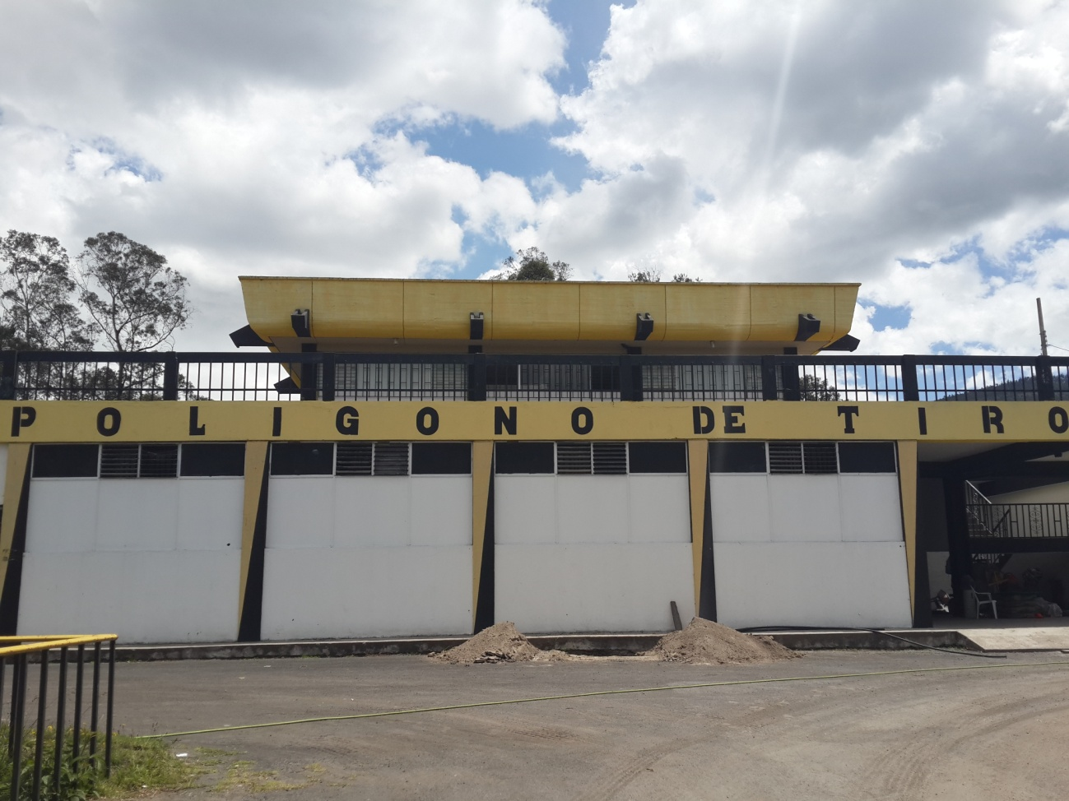
Diagnóstico Socio Ambiental
Polígono de Tiro
Fuente: Visita de Campo - Autores: Martínez M., Vilatuña B., 20/05/2014
COLAG
Ruido
Material Bélico

Slide 12
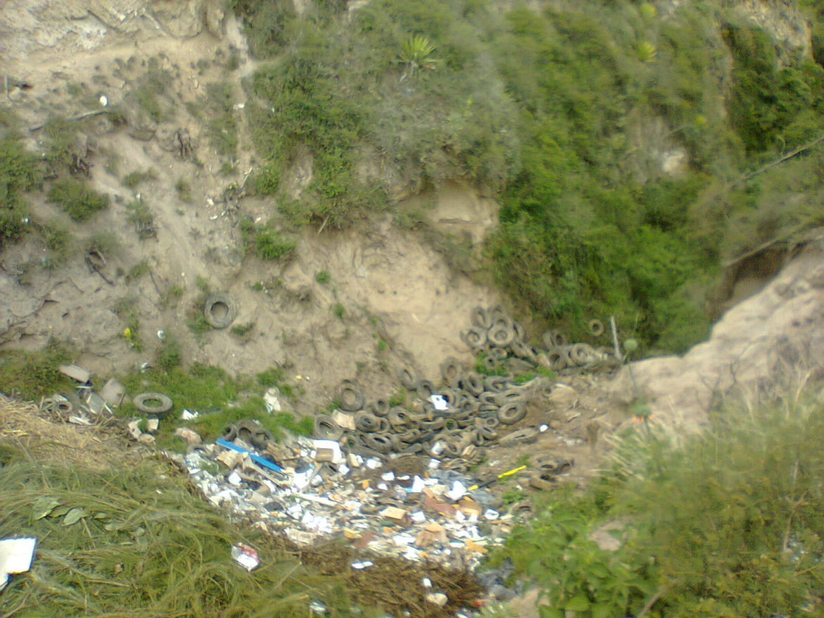
Diagnóstico Socio Ambiental
Quebrada Chitahuaycu
Fuente: Visita de Campo - Autores: Martínez M., Vilatuña B., 05/04/2014
Ordenanza 213

Slide 13
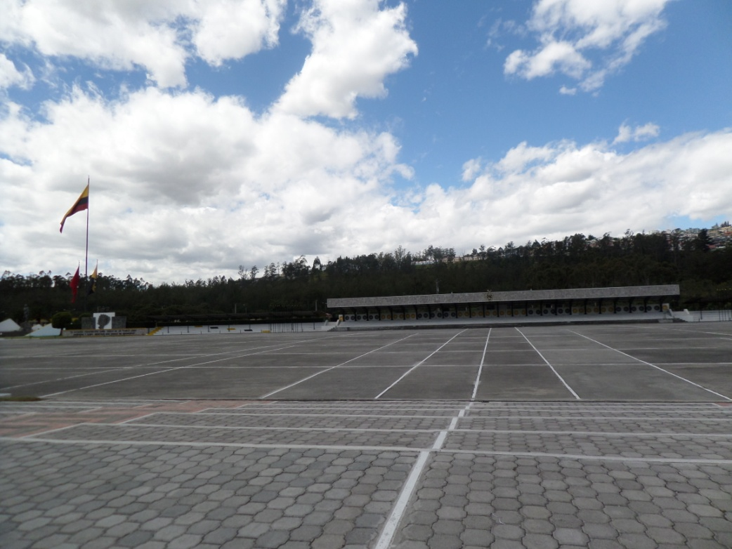
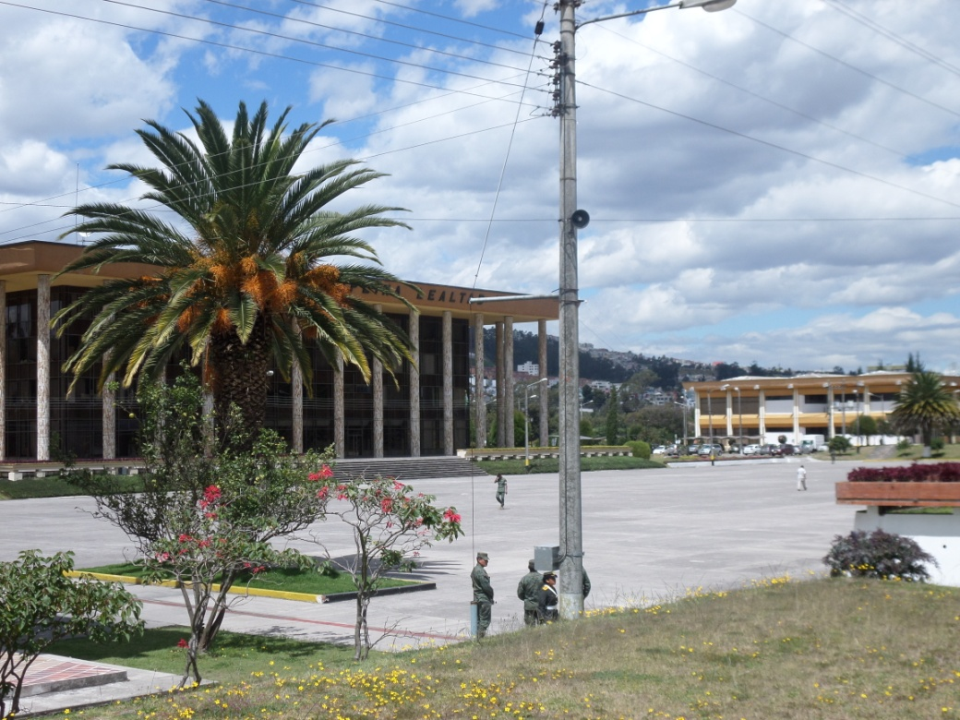
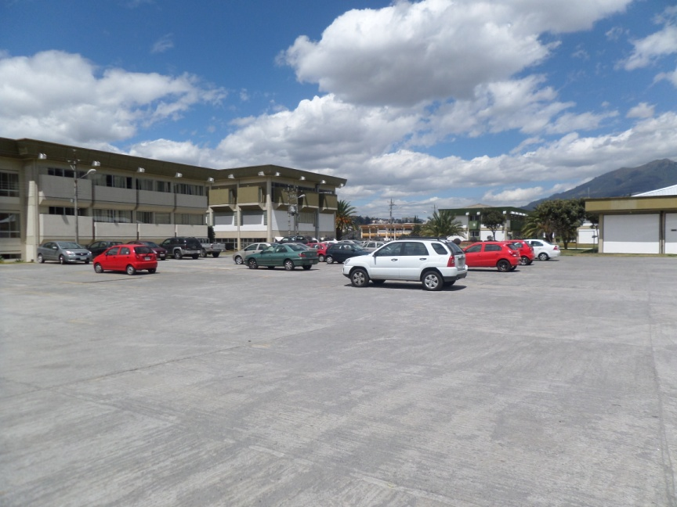
Diagnóstico Socio Ambiental
Sitios Seguros
Fuente: Visita de Campo - Autores: Martínez M., Vilatuña B., 26/08/2013
Patio Central
Campo de Marte
Parqueadero Comedor

Slide 14
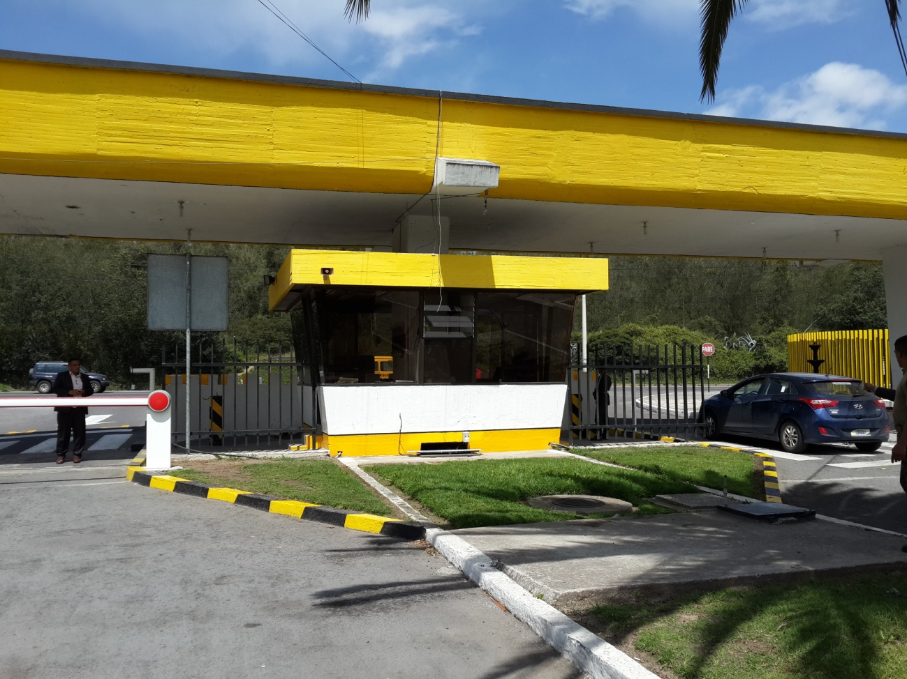
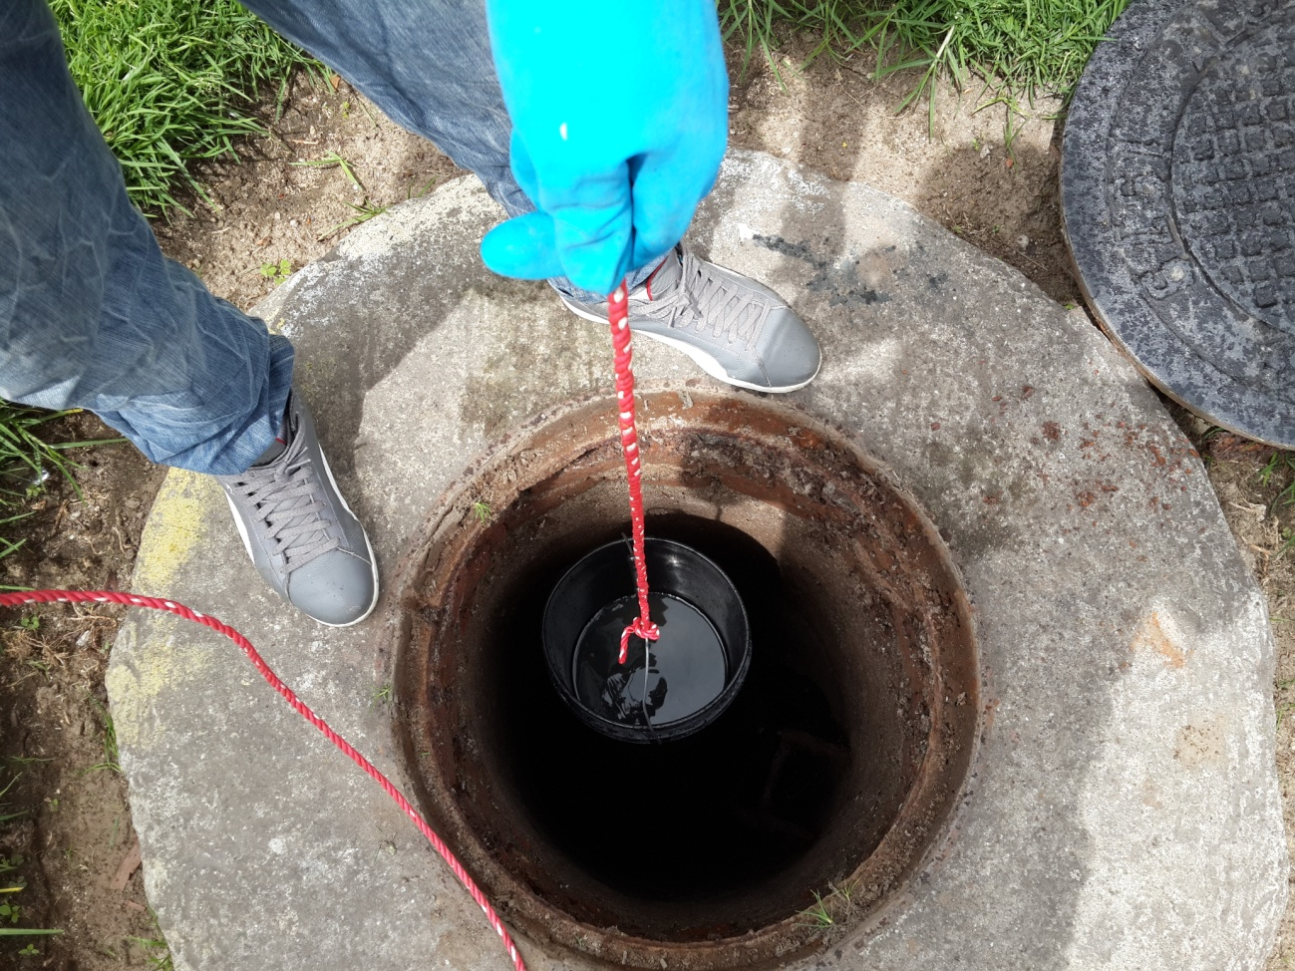
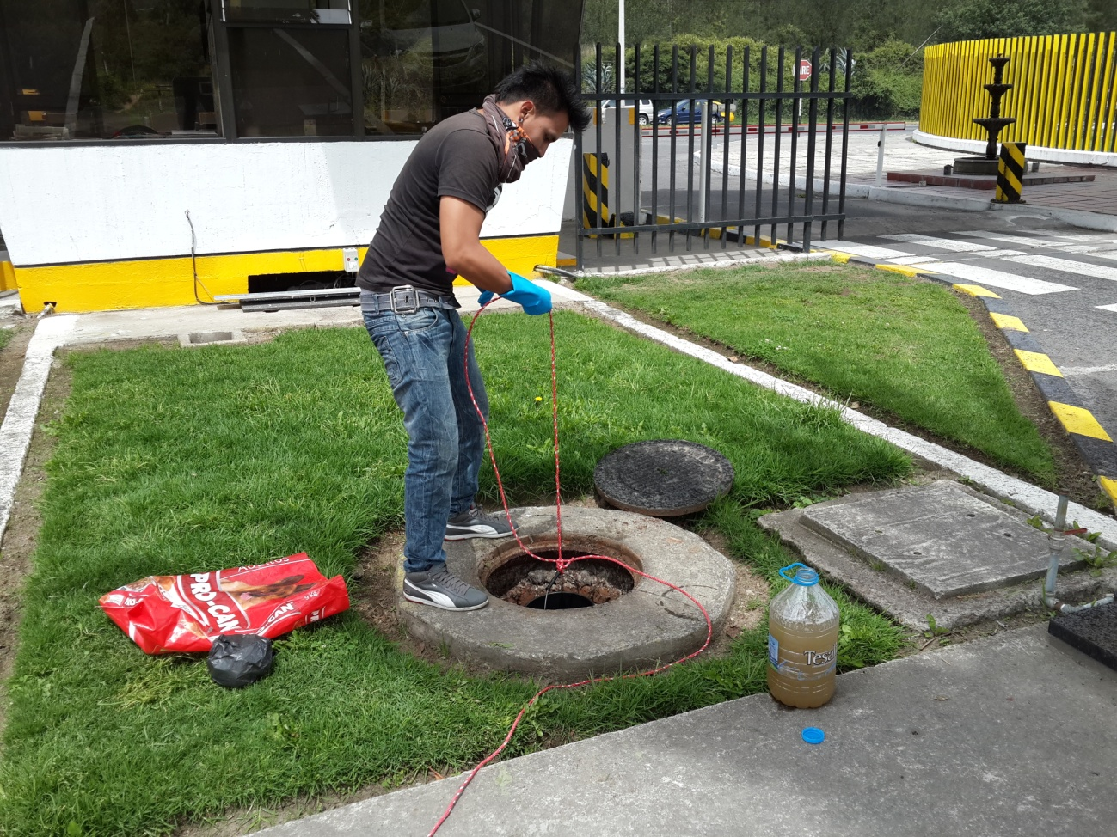
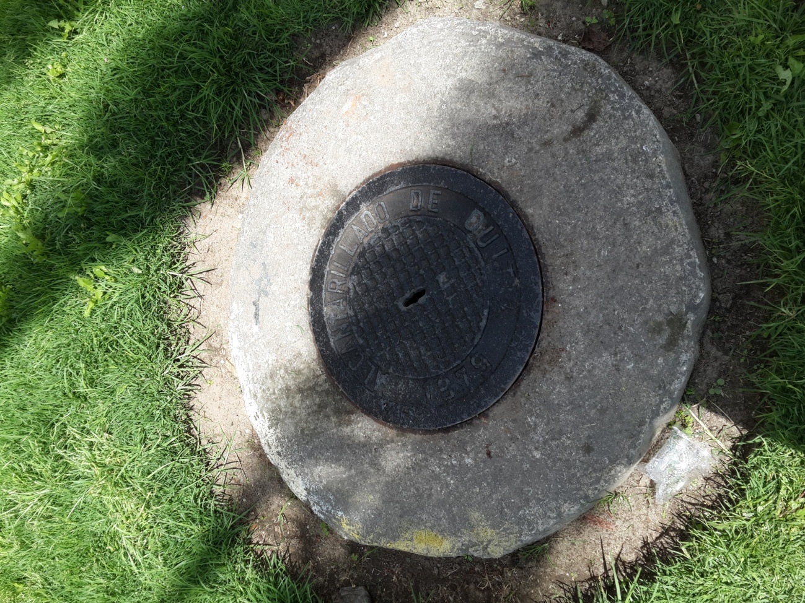
Diagnóstico Socio Ambiental
Análisis de Aguas Residuales
Muestreo
Coordenadas: UTM WGS84: 779898m E, 9990523m N.
Fuente: Visita de Campo - Autores: Martínez M., Vilatuña B., 20/05/2014

Slide 15
Resultados del Diagnóstico Socio Ambiental
Análisis de Aguas Residuales
PARÁMETROS | EXPRESADO COMO | UNIDAD | LÍMITE MÁXIMO PERMISIBLE
 |  |  | Alcantarillado | Cauce de agua
Aceites y grasas | A y G | mg/l | 100 | 50
Aluminio | Al | mg/l | 5.0 | 5.0
Arsénico total | As | Mg/l | 0.1 | 0.1
Cadmio | Cd | Mg/l | 0.02 | 0.02
Cianuro | CN- | Mg/l | 1.0 | 0.1
Cobre | Cu | Mg/l | 1.0 | 1.0
Cromo Hexavalente | Cr-6 | Mg/l | 0.5 | 0.5
Compuestos fenólicos | Expresado como fenol | Mg/l | 0.2 | 0.2
Fósforo Total | P | Mg/l | 15 | 10
Hidrocarburos Totales | TPH | Mg/l | 20 | 20
Materia flotante | Visible | - | Ausencia | Ausencia
Manganeso | Mn | Mg/l | 10.0 | 2.0
Mercurio (total) | Hg | Mg/l | 0.01 | 0.005
Niquel | Ni | Mg/l | 2.0 | 2.0
Organoclorados totales | Concentración | Mg/l | 0.05 | 0.05
Organofosforados totales | Concentración | Mg/l | 0.1 | 0.1
Plomo | Pb | Mg/l | 0.5 | 0.2
Potencial de hidrógeno | PH |  | 5 a 9 | 5 a 9
Sulfuros | S | Mg/l | 1.0 | 0.5
Sulfatos | SO4 | Mg/l | 400 | 1000
Temperatura | - | °C | < 40 | < 35
Tensoactivos | MBAS | Mg/l | 0.5 | 0.5
Zinc | Zn | Mg/l | 2.0 | 2.0
Límites máximos permisibles por cuerpo receptor
Dirección Metropolitana Ambiental, Resolución No 002. Capítulo III. 14 de Octubre de 2005

Slide 16
Resultados del Diagnóstico Socio Ambiental
Análisis de Aguas Residuales
PARÁMETROS | EXPRESADO COMO | UNIDAD | LÍMITE MÁXIMO PERMISIBLE |  | Análisis Agua ESMIL
 |  |  | Alcantarillado | Cauce de agua | RESULTADO | UNIDAD
Aceites y grasas | A y G | mg/l | 100 | 50 | 21.8 | mg/l
Aluminio | Al | mg/l | 5.0 | 5.0 | 1.53 | mg/l
Arsénico total | As | Mg/l | 0.1 | 0.1 | 0.0045 | Mg/l
Cadmio | Cd | Mg/l | 0.02 | 0.02 | < 0.02 | Mg/l
Cianuro | CN- | Mg/l | 1.0 | 0.1 | < 0.007 | Mg/l
Cobre | Cu | Mg/l | 1.0 | 1.0 | < 0.05 | Mg/l
Cromo Hexavalente | Cr-6 | Mg/l | 0.5 | 0.5 | < 0.025 | Mg/l
Compuestos fenólicos | Expresado como fenol | Mg/l | 0.2 | 0.2 | 0.1333 | Mg/l
Fósforo Total | P | Mg/l | 15 | 10 | 10.5 | Mg/l
Hidrocarburos Totales | TPH | Mg/l | 20 | 20 | < 0.5 | Mg/l
Materia flotante | Visible | - | Ausencia | Ausencia | Presencia | -
Manganeso | Mn | Mg/l | 10.0 | 2.0 | 0.05 | Mg/l
Mercurio (total) | Hg | Mg/l | 0.01 | 0.005 | 0.0002 | Mg/l
Niquel | Ni | Mg/l | 2.0 | 2.0 | < 0.16 | Mg/l
Organoclorados totales | Concentración | Mg/l | 0.05 | 0.05 | < 0.001 | ug/l
Organofosforados totales | Concentración | Mg/l | 0.1 | 0.1 | < 0.0035 | Mg/l
Plomo | Pb | Mg/l | 0.5 | 0.2 | < 0.09 | Mg/l
Potencial de hidrógeno | PH |  | 5 a 9 | 5 a 9 | 7.2
Sulfuros | S | Mg/l | 1.0 | 0.5 | 6.5 | Mg/l
Sulfatos | SO4 | Mg/l | 400 | 1000 | 115 | Mg/l
Temperatura | - | °C | < 40 | < 35 | 19,8 | °C
Tensoactivos | MBAS (2) | Mg/l | 0.5 | 0.5 | 0.079 | Mg/l
Zinc | Zn | Mg/l | 2.0 | 2.0 | 0.18 | Mg/l
Sólido Suspendido | SS | Mg/l | - | - | 242 | Mg/l
DBO5 | - | Mg/l | - | - | 133 | Mg/l
DQO | - | Mg/l | - | - | 387 | Mg/l
Caudal | - | l/s | 1,5 veces el caudal | 4,5 dato referencial | 1,8 | l/s
Resultados del Análisis de Aguas Residuales
Laboratorio de la Universidad Central del Ecuador.
05/06/2014

Slide 17
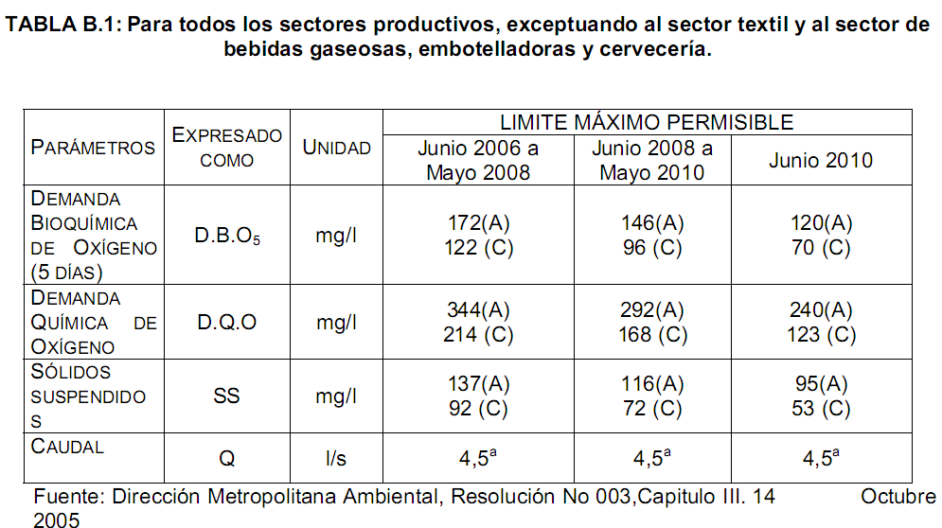
Resultados del Diagnóstico Socio Ambiental
Análisis de Aguas Residuales
CC = [((2DBO+DQO)/3)+SS]*Q, expresado en kilogramos por horas (kg/h)
Donde: CC = carga contaminante
DBO = demanda bioquímica de oxígeno
DQO = demanda química de oxígeno
SS = sólidos suspendidos
Q = caudal
Obteniendo como resultado:
CC = 2,978 kg/h
Según la Resolución No. 002 de la Dirección Metropolitana Ambiental en su Tabla B.1: Para todos los sectores productivos, el Límite Máximo Permisible de CC para el 2008 fue de 3,963 kg/h, mientras que para el 2010 es de 2,278 kg/h, lo que demuestra que la carga contaminante que produce la Escuela, sobrepasa apenas en 0,7 kg/h con los límites máximos permisibles del 2010 y no sobrepasa los límites permisibles para el 2008. Se recomienda implementar medidas preventivas y correctivas para mitigar este tipo de contaminación.

Slide 18
Evaluación de Impacto Ambiental

Slide 19
Evaluación de Impacto Ambiental
Listado de Actividades y Descripción de Problemas Encontrados
Fuente: Autores: Martínez M., Vilatuña B.
SECTOR | ACTIVIDAD/ASPECTO | RESIDUOS Y/O CONTAMINANTES GENERADOS | VARIABLE AMBIENTAL AFECTADA | IMPACTO
ESMIL | Generación de residuos orgánicos | Residuos orgánicos, generación de malos olores, contaminación visual | Aire, salud pública | si
 | Generación de residuos comunes | Residuos de papel, cartón y plástico | Organización socio económica, flora | si
 | Ingreso y salida de vehículos | Contaminación al aire por Co2, contaminación auditiva | Aire, salud pública | si
 | Uso del bosque intervenido | Contaminación al suelo | Suelo, flora, fauna | si
 | Jardinería | Residuos como hojarascas, arbustos, ramas, etc. | Suelo, flora, fauna | si
 | Uso de la Quebrada Chitahuaycu | Depósito de escombros, neumáticos, tecnología obsoleta, basura en general, lixiviados, generación de malos olores, contaminación visual | Agua, suelo, aire, salud pública | si
SECTOR | ACTIVIDAD/ASPECTO | RESIDUOS Y/O CONTAMINANTES GENERADOS | VARIABLE AMBIENTAL AFECTADA | IMPACTO
Bar | Generación de residuos orgánicos | Residuos orgánicos, generación de malos olores, contaminación visual | Aire, salud pública | si
 | Generación de residuos comunes | Residuos de papel, cartón y plástico | Organización socio económica, flora | si
 | Uso de material de oficina (impresiones de facturas y notas de venta) | Residuos de papel, cartón, plástico y metal | Organización socio económica, flora | si

Slide 20
Evaluación de Impacto Ambiental
Criterios de Ponderación
MAGNITUD
La Magnitud, es un indicador en el cual se sintetiza la intensidad, duración e influencia espacial. (Food and Agriculture Organization of the United Nations)
La Magnitud, califica la dimensión o tamaño del cambio o afectación ambiental producido sobre un determinado recurso o elemento del ambiente. (De la Maza, 2007)
La Magnitud, valoración del impacto o alteración a ser provocada, grado de extensión o escala. (Evaluación del Impacto Ambiental, 2013, pág. 23)
IMPORTANCIA
Significancia, referido a la importancia relativa o al sistema de referencia utilizado para evaluar el impacto. (Food and Agriculture Organization of the United Nations)
La Importancia, es el valor ponderal, que se refiere a la significación humana del impacto. (De la Maza, 2007, pág. 585)
La Importancia, hace referencia a la relevancia (significancia) del impacto sobre la calidad del medio. (Evaluación del Impacto Ambiental, 2013, pág. 23)
El Impacto se lo calcula de la siguiente manera:
IMPACTO = MAGNITUD (Grado Afectación) * IMPORTANCIA (Significancia)

Slide 21
Evaluación de Impacto Ambiental
Criterios de Ponderación
GRADO DE AFECTACIÓN (GA):
El grado de afectación de un aspecto relaciona a la duración y la extensión del mismo; y es la media aritmética entre estos dos criterios. Puede oscilar entre valores del 1 al 4 teniendo la siguiente descripción: (Martínez, 2011)
GA= (D+E)/2
Donde:
D: Duración
E: Extensión
(+,-) MAGNITUD = GA
GRADO AFECTACIÓN | FACTOR | DESCRIPCIÓN
Leve | 1 - 1.99 | Daños que requieren mitigación
Moderado | 2 - 2.99 | Daños que requieren remediación con equipos o productos especiales
Grave | 3 - 3.99 | Daños que requieran remediación con sistemas especializados
Crítico | 4 | Daños irreparables

Slide 22
Evaluación de Impacto Ambiental
Criterios de Ponderación
DURACIÓN (D):
Variable que indica el tiempo o periodo durante el cual se presenta el aspecto ambiental. (Páez, 2003)
EXTENSIÓN (E):
Variable que indica la distribución geográfica del aspecto ambiental. Se relaciona con el área de influencia de las operaciones. (Garmendia, Salvador, Crespo, & Garmendia, 2006)
DURACIÓN | FACTOR | DESCRIPCIÓN
Muy Baja | 1 | Menor a 1 semana
Baja | 2 | Mayor a 1 semana y menor a 1 mes
Alta | 3 | Mayor a 1 mes y menor a 3 meses
Muy alta | 4 | Mayor a 6 meses
EXTENSIÓN | FACTOR | DESCRIPCIÓN
Puntual | 1 | Solo dentro de una unidad
Local | 2 | Se extiende por la escuela y alrededores
Cantonal | 3 | Se extiende por el cantón
Regional | 4 | Se extiende a lo largo de la región

Slide 23
Evaluación de Impacto Ambiental
Criterios de Ponderación
SIGNIFICANCIA:
Se obtuvo la raíz cuadrada como artificio matemático para ajustar la escala de la significancia con el fin de que se encuentre dentro de un rango de 1 a 4. (De la Maza, 2007)
SIGNIFICANCIA = RAIZ (RA)
Donde RA = Riesgo Ambiental
IMPORTANCIA = SIGNIFICANCIA
NOTA: Estos criterios han sido aplicados y estructurados a las necesidades del estudio, basándonos en las actividades que se realizan en la escuela y que causan impactos
FACTOR SIGNIFICANCIA | DESCRIPCIÓN
1 - 2 | NO SIGNIFICATIVO
2 - 4 | SIGNIFICATIVO

Slide 24
Evaluación de Impacto Ambiental
Criterios de Ponderación
RIESGO AMBIENTAL (RA):
Variable que relaciona a la probabilidad de ocurrencia y al grado de afectación del aspecto ambiental de modo que: (De la Maza, 2007)
RA = Pr * GA
Donde:
Pr: Probabilidad de Ocurrencia
GA: Grado de Afectación
PROBABILIDAD DE OCURRENCIA (Pr):
Grado de certeza que se tiene de que un aspecto ambiental ocurra; y para esto se relaciona la frecuencia, la naturaleza de la sustancia y las condiciones de control en forma de una media aritmética para cuantificarla. (De la Maza, 2007)
Pr = (F+CC+NS)/3
Donde:
F: Frecuencia
CC: Condición de Control
NS: Naturaleza de la Sustancia

Slide 25
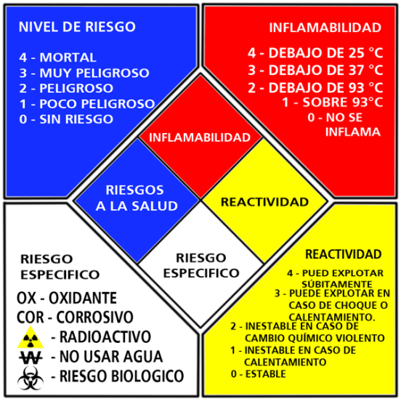
Evaluación de Impacto Ambiental
Criterios de Ponderación
NATURALEZA DE LA SUSTACIA (NS):
La naturaleza de la sustancia está ligada con el grado de peligrosidad que esta puede tener según la inflamabilidad, reactividad, riesgo específico y riesgo para la salud; esta información se encuentra en las hojas de seguridad (rombos de seguridad – ver Figura 44.) de los productos o en la bibliografía de seguridad industrial. (Collin, 2010)
NATURALEZA SUSTANCIA | FACTOR | DESCRIPCIÓN
No peligroso | 1 | Inflamable sobre los 93oC o no se inflama, sin riesgo para la salud y estable.
Poco Peligroso | 2 | Inflamable sobre los 93oC, poco riesgo para la salud e inestable en caso de calentamiento.
Peligroso | 3 | Inflamable bajo los 93oC, Peligroso para la salud y puede explotar por alguna reacción
Muy Peligroso | 4 | Inflamable bajo los 37oC, Muy peligroso o mortal para el ser humano y puede explotar súbitamente
(Martínez, 2011)

Slide 26
Evaluación de Impacto Ambiental
Criterios de Ponderación
CONDICIONES DE CONTROL (CC):
Se refiere al grado de control que se tiene sobre el aspecto ambiental mediante procedimientos o mecanismos de prevención o mitigación. (Martínez, 2011)
FRECUENCIA (F):
Variable que indica el intervalo de tiempo en el que se repite el aspecto ambiental. (Martínez, 2011)
CONDICIONES CONTROL | FACTOR | DESCRIPCIÓN
Controlado | 1 | El aspecto ambiental esta bajo control
En parte controlado | 2 | El aspecto ambiental no se ha podido controlar satisfactoriamente.
No Controlado 1 | 3 | Existen procedimientos de control, sin embargo no se han implementado.
No controlado 2 | 4 | No existen procedimientos de control.
FRECUENCIA | FACTOR | DESCRIPCIÓN
Esporádico | 1 | Una o dos veces al año
Poco frecuente | 2 | Una o dos veces al semestre
Frecuente | 3 | Una o dos veces al mes
Muy frecuente | 4 | Varias veces a la semana

Slide 27
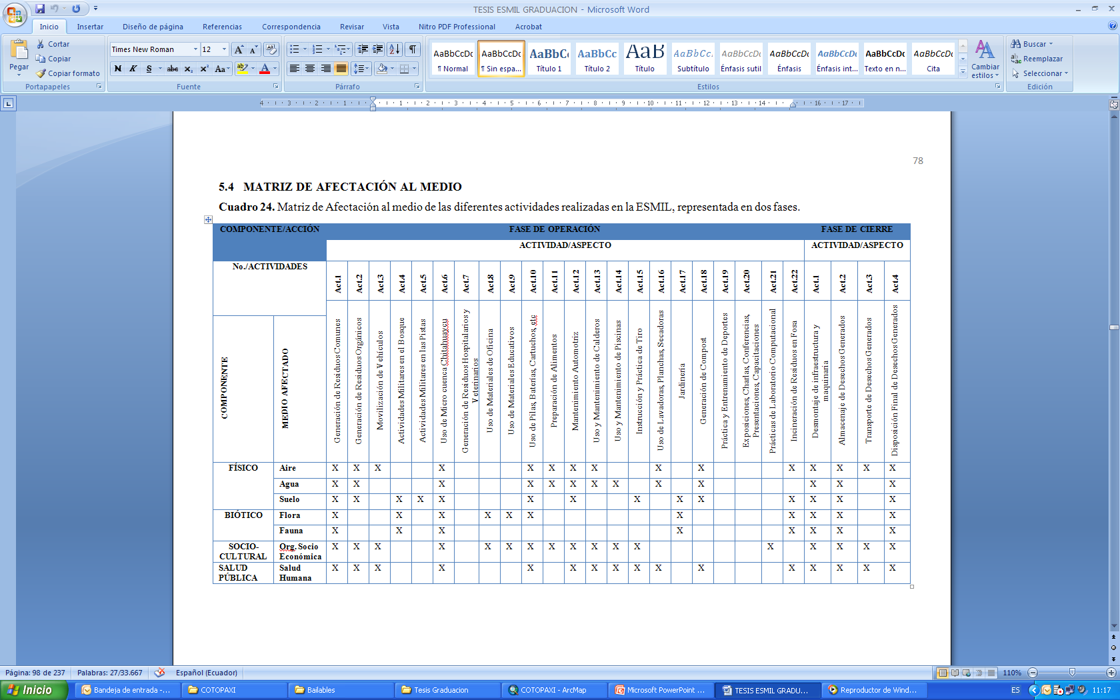
Evaluación de Impacto Ambiental
Matriz de Afectación al Medio

Slide 28
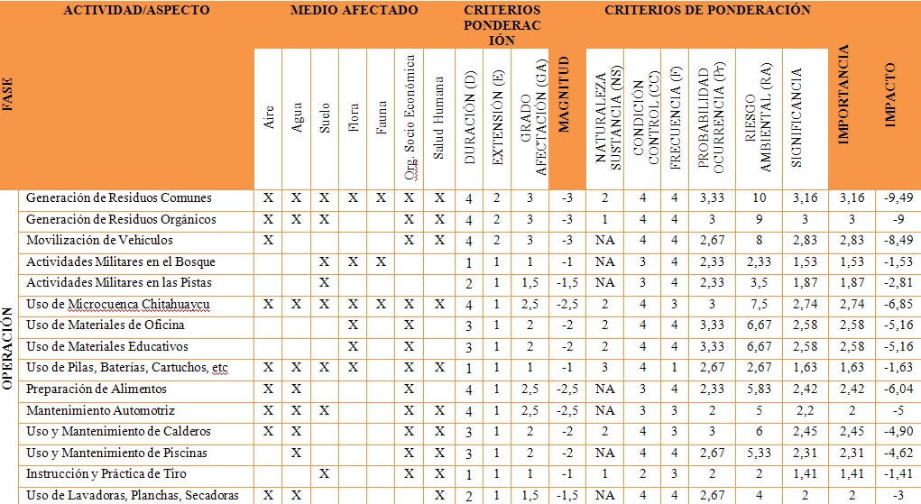
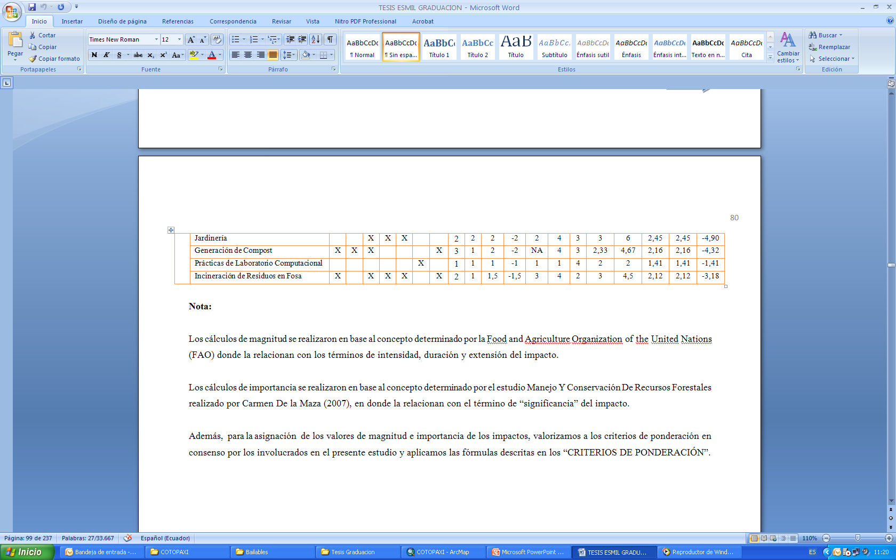
Evaluación de Impacto Ambiental
Matriz de Leopold (Modificada)

Slide 29
Evaluación de Impacto Ambiental
Categorización del Impacto
Para la clasificación cuantitativa de los impactos, nos hemos basado en el cuadro de Categorización del Estudio “Manejo y Conservación de Recursos Forestales” realizado por De la Maza (2007), adaptado de acuerdo a las necesidades de la Escuela Superior Militar “Eloy Alfaro”.
CATEGORÍA | VALOR PONDERAL
Menor Importancia | 1
Moderada | 2
Mayor Importancia | 3
Muchísima Importancia | 4

Slide 30
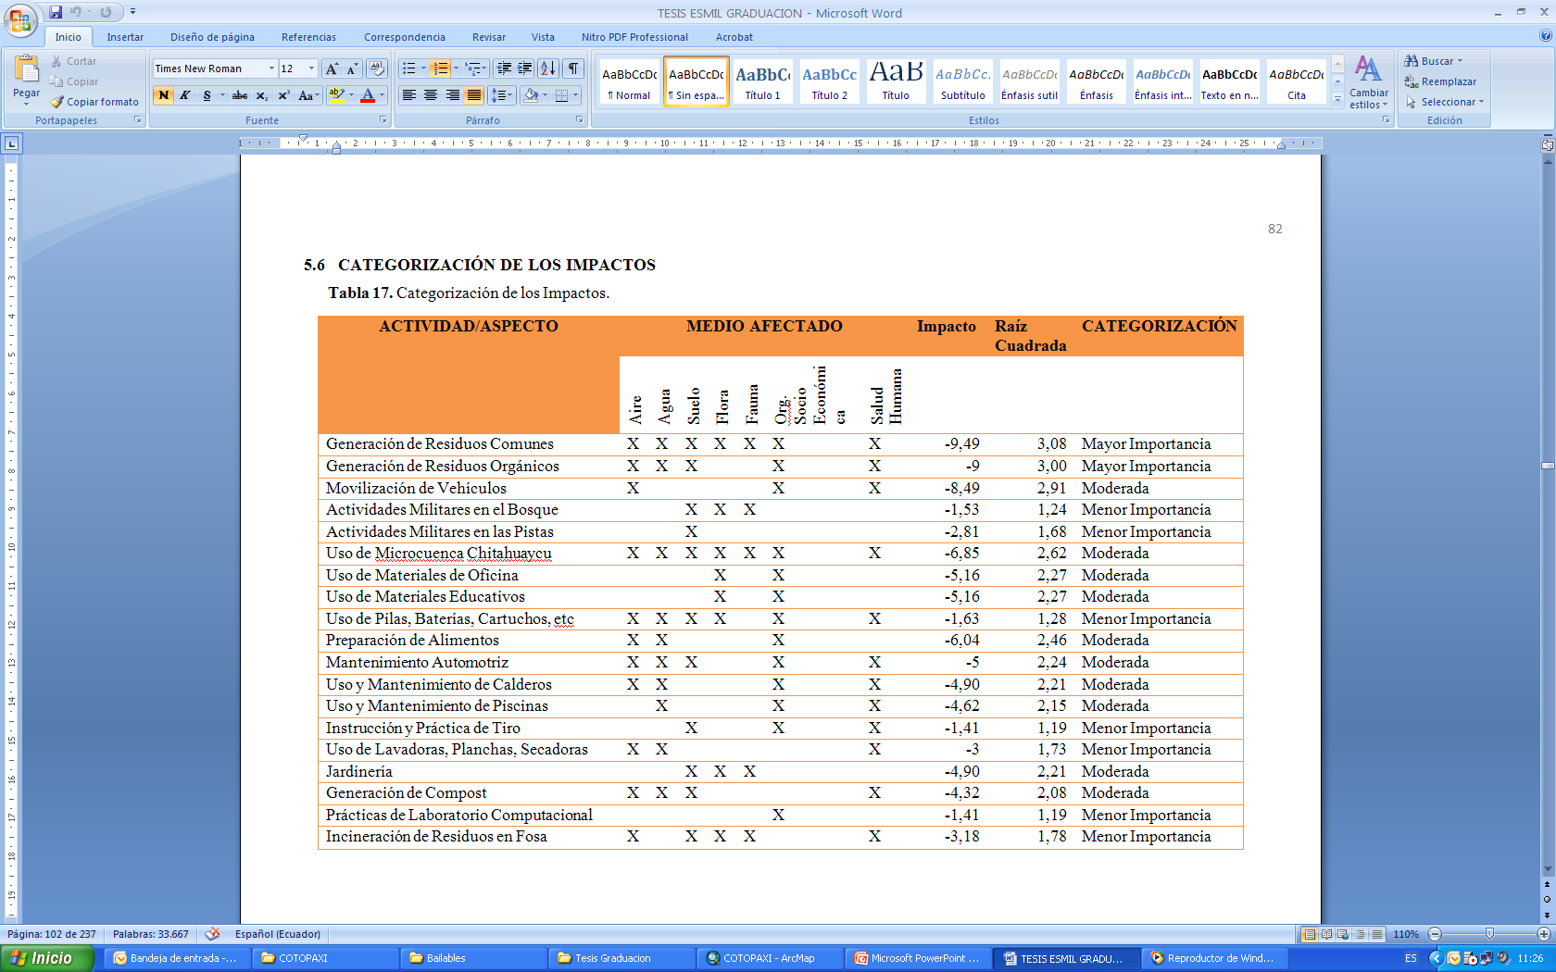
Evaluación de Impacto Ambiental
Categorización del Impacto

Slide 31
Evaluación de Impacto Ambiental
Resultados de la Evaluación de Impacto Ambiental
Mediante la Tabla anterior, podemos concluir que las actividades o aspectos que causan un impacto a considerar o de mayor importancia, únicamente son dos: la generación de residuos comunes y la generación de residuos orgánicos, a éstos los analizaremos como “Impactos de intensidad alta”.
Mientras que las demás actividades o aspectos que generan algún tipo de impacto se encuentran en un rango de moderados (normales) o de menor importancia, a éstos los analizaremos como “Impactos de baja intensidad”.
Es por esto que la escuela se encuentra en una afectación sobre el ambiente significativamente baja, por lo que según la Ordenanza Metropolitana No. 0404, en su cuadro de Categoría de Impactos o Riesgos Ambientales, nos indica que las actividades que generan impactos significativos bajos, necesitarán de una Ficha Ambiental para su funcionamiento, ficha de identificación de actividades e impactos.

Slide 32
Planes de Manejo Ambiental
PLAN DE MANEJO DE DESECHOS SÓLIDOS O COMUNES
PLAN DE MANEJO DE DESECHOS PELIGROSOS
PLAN DE MANEJO PARA LA MECÁNICA AUTO CENTRO
PLAN DE MANEJO PARA LA GASOLINERA
PLAN DE MANEJO PARA LOS CALDEROS
PLAN DE MANEJO PARA LAS PISCINAS
PLAN DE MANEJO DE LA GESTIÓN DEL TRANSPORTE
PLAN DE MANEJO DE LA MICROCUENCA CHITAHUAYCU
PLAN DE MANEJO PARA PARÁMETROS DE AGUAS RESIDUALES QUE EXCEDEN LOS LÍMITES PERMISIBLES
PLAN DE CONTINGENCIAS Y EMERGENCIAS
PLAN DE CAPACITACIÓN
PLAN DE SALUD OCUPACIONAL Y SEGURIDAD LABORAL
PLAN DE RELACIONES COMUNITARIAS
PLAN DE CIERRE O ABANDONO
PLAN DE SEGUIMIENTO Y MONITOREO
Acciones, Proyectos y Actividades Correctivas realizadas en la Institución
GUÍA DE BUENAS PRÁCTICAS AMBIENTALES
PROYECTO PARA EL MANEJO DE DESECHOS COMUNES
CAPACITACIÓN SOBRE RECICLAJE Y BUENAS PRÁCTICAS AMBIENTALES

Slide 33
Conclusiones y Recomendaciones
Conclusiones
La ESMIL, debido a las actividades que generan impactos significativos, necesitarán de una Ficha Ambiental para su funcionamiento.
La escuela no genera Impactos Ambientales severos sobre el medio ambiente, exceptuando los 3 parámetros (fósforo total, materia flotante y sulfuros).
La disposición como vertedero de basura, llantas en desuso y tecnología obsoleta en la Quebrada Chitahuaycu, es uno de las actividades que generan mayor impacto sobre el medio ambiente e incumplen con el Capítulo VII de la Ordenanza Metropolitana No. 213.
Además se capacitó sobre la disposición y posibles usos que se les puede dar a residuos, siempre priorizando la reducción, reutilización y reciclaje de éstos.
El Centro de Salud de la Escuela Superior Eloy Alfaro cuenta con un buen manejo, almacenamiento y disposición final de sus desechos peligrosos, objetivo logrado gracias al convenio realizado conjuntamente con la EMGIRS – EP.

Slide 34
Conclusiones y Recomendaciones
Recomendaciones
Se recomienda ejecutar las acciones, programas y planes propuestos en el Plan de Manejo Ambiental.
Impartir capacitaciones continuas de conocimiento y concientización sobre políticas y buenas prácticas ambientales.
Es muy importante la implementación señalética de puntos seguros en caso de emergencias como son terremotos, incendios, etcétera.
Es recomendable investigar y consolidar convenios con empresas calificadas ambientalmente.
Deben obtenerse anualmente los permisos de operación y funcionamiento de la escuela como un medio de apoyo a la gestión ambiental, éstos son los del Ministerio de Salud Pública, Cuerpo de Bomberos, Municipio, entre otros.
Por último, es recomendable concienciar a todo el personal que conforma la institución a que cumplan con los planes, programas o actividades con respecto al ambiente, la seguridad y la salud.

Slide 35
MUCHAS GRACIAS

